Slide 1


ENERGÍA - TIERRA
Módulo Física
Programa anual 2024
Relator
Daniela Pla

Slide 2


TEMARIO
Sismos y terremotos.
Ondas sísmicas.
Escala de mediciones sísmicas
Maremotos y tsunamis
Volcanes.
Programa anual física 2024

Slide 3

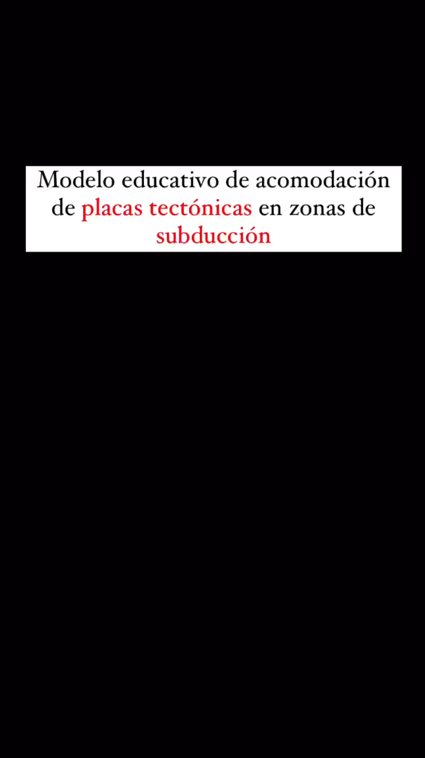

SISMOS Y TERREMOTOS
Los sismos son vibraciones o movimientos bruscos de la tierra, ocasionados por la energía que se libera cuando las placas tectónicas se rozan, generando esfuerzos de fricción que impiden el desplazamiento de una respecto de la otra, provocando una ruptura violenta y la liberación de energía repentina acumulada.
Programa anual física 2024

Slide 4
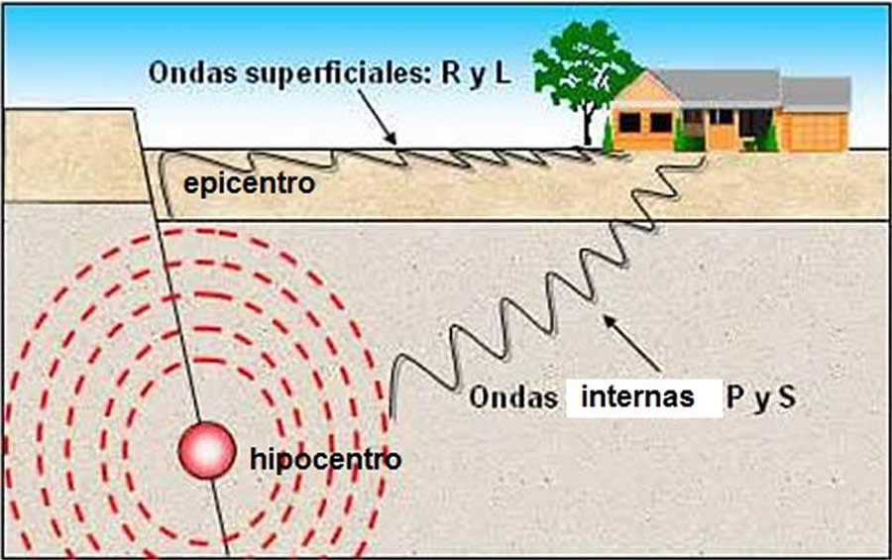
SISMOS Y TERREMOTOS
La zona donde se inicia la ruptura en el interior de la tierra se llama hipocentro y el punto en la superficie situado sobre él, se denomina epicentro.
Programa anual física 2024

Slide 5

ONDAS SÍSMICAS
Las ondas sísmicas son vibraciones o perturbaciones que se propagan a través de la tierra en respuesta a la liberación repentina de energía en el interior de la tierra, cuya energía liberada es consecuencia de diversos eventos como, terremotos, erupciones volcánicas y explosiones.
Ondas internas
Ondas superficiales
Programa anual física 2024

Slide 6
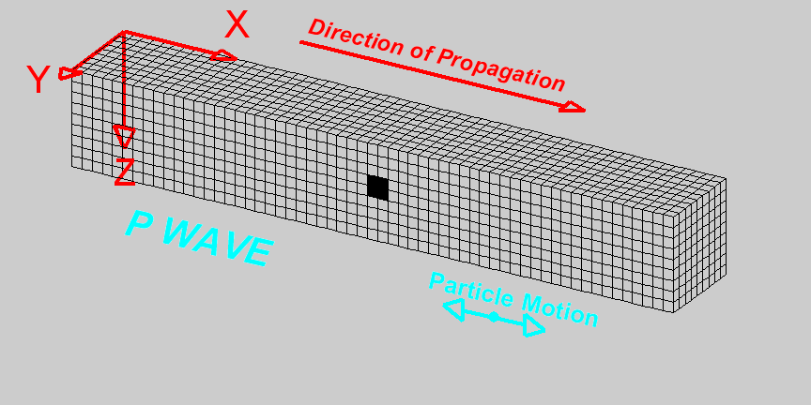
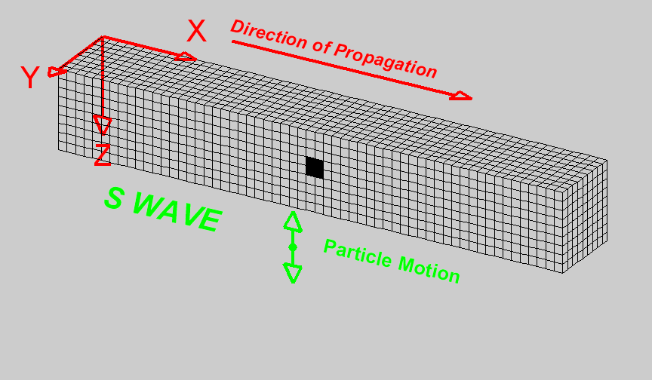
ONDAS SÍSMICAS
Las ondas internas viajan a través del interior de la tierra por trayectorias curvas. Son las responsables de los temblores previos a un terremoto y poseen poco poder destructivo. Se dividen en 2 tipos:
Las ondas P son más rápidas.
Viajan de 6 a 7 km/s.
Son las primeras en ser detectadas por un sismógrafo.
Viajan a través de materiales sólidos, líquidos o gaseosos.
Las ondas S son más lentas que las P 3,5 Km/s.
Son las segundas en ser detectadas por un sismógrafo.
Solo se pueden mover a través de material sólido.
Programa anual física 2024

Slide 7
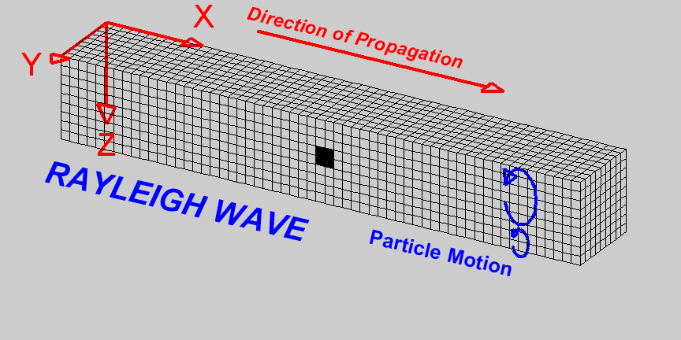
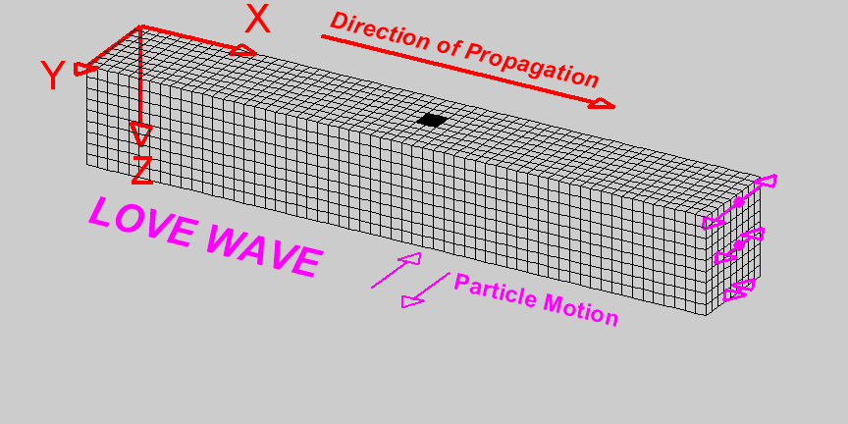
ONDAS SÍSMICAS
Las ondas superficiales se producen cuando las ondas internas llegan al epicentro. Tienen un alto poder destructivo, son los responsables de daños en las edificaciones y a medida que el sismo es más profundo, sus efectos decaen. Se dividen en:
Viajan a lo largo del piso hacia afuera del epicentro de un terremoto.
Son muy lentas, viajan a 2,5 km/s.
Producen un movimiento ondulante hacia arriba y hacia abajo.
Viajan a lo largo del piso hacia afuera del epicentro de un terremoto.
Son muy lentas, viajan a 2,5 km/s.
Producen un movimiento hacia los lados como una serpiente.
Programa anual física 2024

Slide 8

ESCALA DE MEDICIONES SÍSMICAS
Para medir los sismos se utilizan 2 escalas:
Escala de Richter
Escala de Mercalli
Mide la magnitud de los sismos, es decir, la cantidad de energía que se libera durante un sismo. Esta escala va desde los 0 a los 10 grados de magnitud.
Mide la intensidad de los sismos, es decir, los efectos que puede producir sobre las personas, edificaciones y sobre los terrenos. Esta escala va desde I a los XII grados de intensidad.
Programa anual física 2024

Slide 9
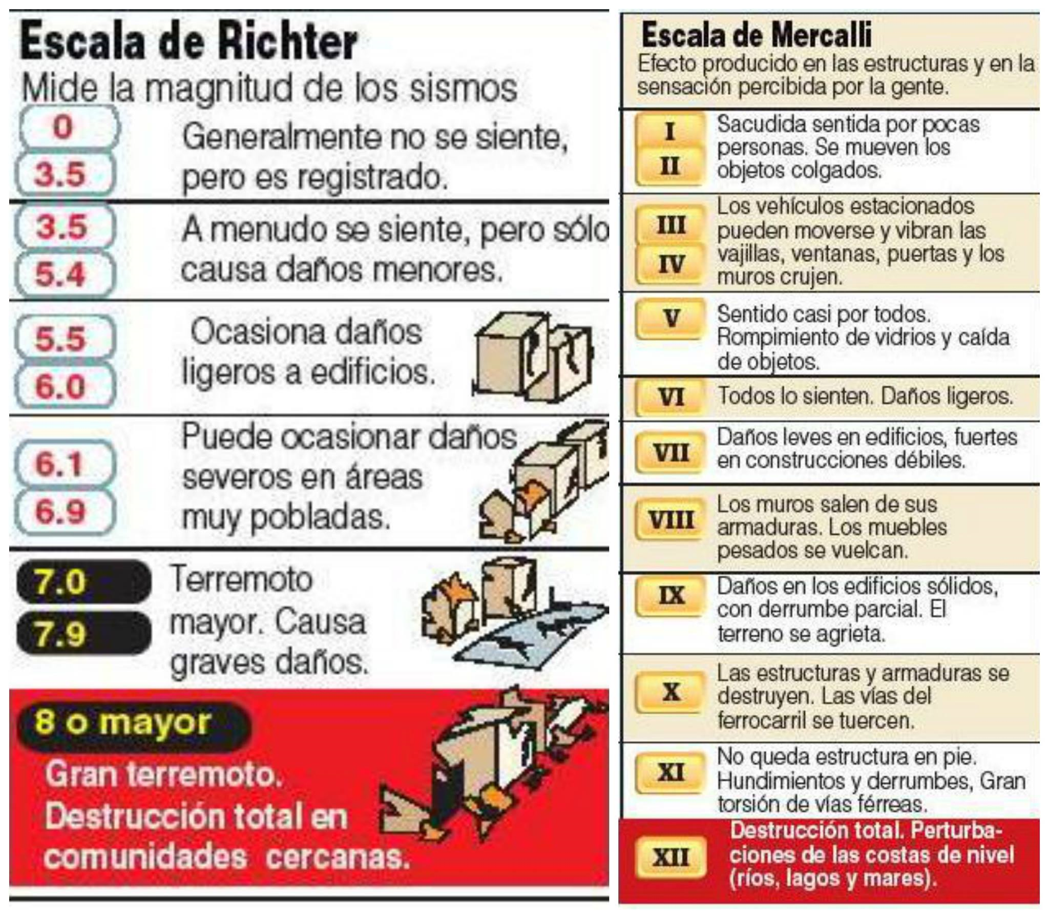
ESCALA DE MEDICIONES SÍSMICAS
Programa anual física 2024

Slide 10
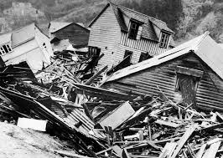
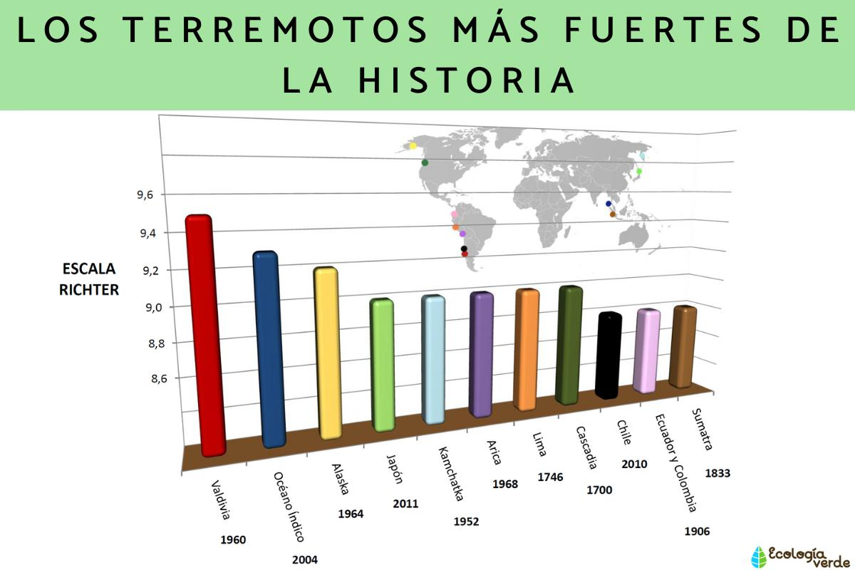
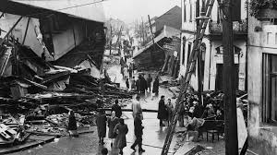
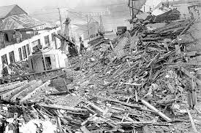
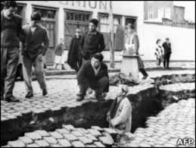
ESCALA DE MEDICIONES SÍSMICAS
El 22 de mayo de 1960 a las 15:11 de la tarde, un sismo con epicentro en la ciudad de Valdivia alcanzó la intensidad de 9,5 en la escala de Richter, la más alta registrada. El sismo duró aprox. 10 minutos. La presión de las placas liberó de golpe una energía equivalente una explosión de 22.300 bombas atómicas.
Programa anual física 2024

Slide 11
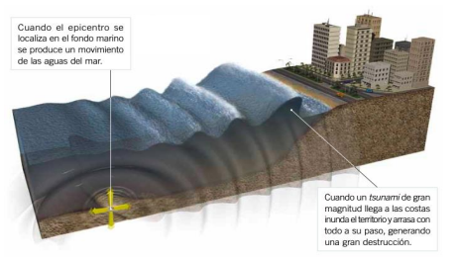
MAREMOTOS Y TSUNAMIS
Un maremoto es un terremoto cuyo epicentro se localiza en el fondo del mar, en cambio un tsunami corresponde a una serie de grandes olas de gran magnitud que impactan la costa después de ocurrido un terremoto y pueden provocar grandes desastres.
Programa anual física 2024

Slide 12
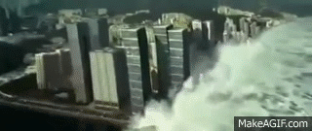
CARACTERÍSTICAS DE LOS TSUNAMIS
Son eventos repentinos.
Las olas de un gran tsunami pueden alcanzar 25 mt de altura, mientras que un microtsunami alcanza hasta los 3 mt.
Pueden alcanzar una velocidad de hasta 805 km/h.
Son altamente destructivos cuando tocan tierra.
Programa anual física 2024

Slide 13
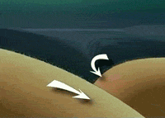
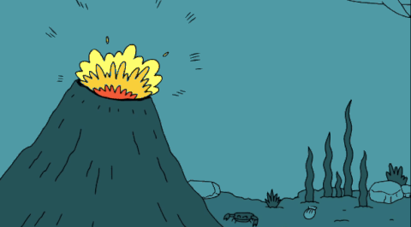
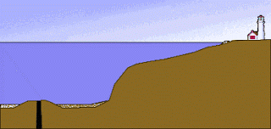
CAUSAS DE LOS TSUNAMIS
Por un terremoto
Por deslizamientos marinos
Por erupciones volcánicas
Programa anual física 2024

Slide 14
CONSECUENCIA DE UN TSUNAMI
Inundaciones: pueden inundar completamente un área con agua de mar y destruir toda la flora y fauna que existía.
Erosión: el agua arrastra todos los sedimentos del suelo, rompen las rocas a su paso y también destruye todas las construcciones humanas.
Incendios: daña construcciones, deja escombros, alambres, residuos sólidos y combustibles regados, que pueden reaccionar y crear incendios.
Contaminación del agua potable: pozos de agua, piscinas y los lugares donde se almacenaba agua dulce se contaminan con el agua salada y los escombros arrastrados por el tsunami.
Brotes de infecciones y enfermedades: el medio ambiente queda lleno de basura y escombros que se traduce en la acumulación de roedores, mosquitos y otros animales que pueden casuar enfermedades, contagios e infecciones.
Programa anual física 2024

Slide 15
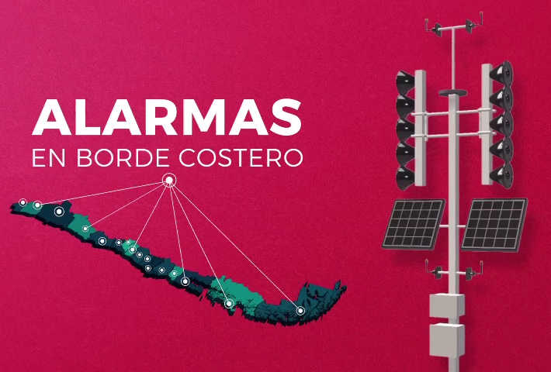
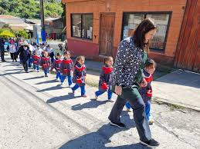


¿CÓMO PREVENIR UN TSUNAMI?
Sistema de alarmas costeras
Simulacros
Programa anual física 2024

Slide 16
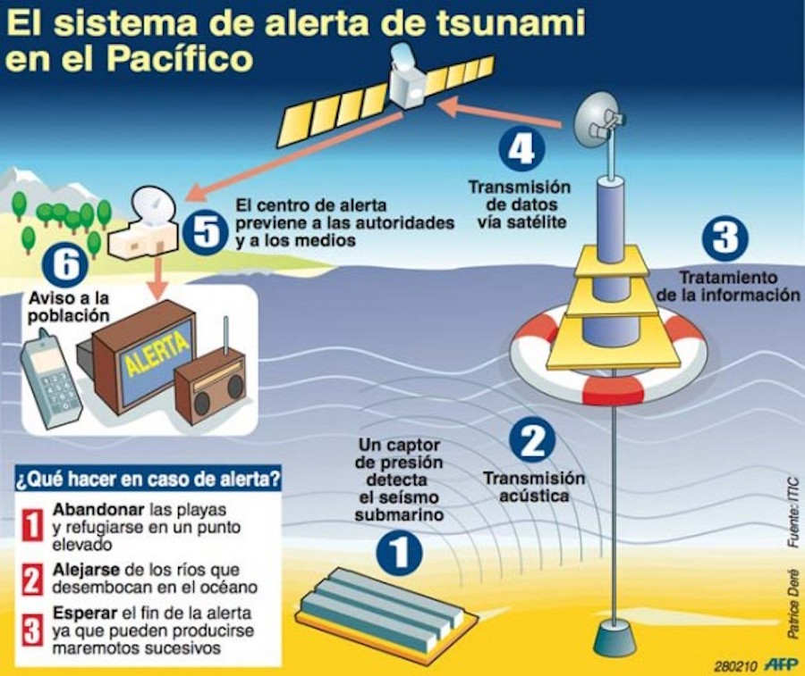
¿CÓMO PREVENIR UN TSUNAMI?
Programa anual física 2024

Slide 17
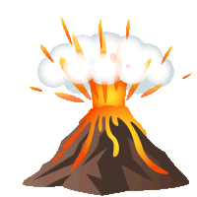
VOLCANES
¿Qué es un volcán?
Los volcanes son sitios en la superficie terrestre donde ha tenido o tiene lugar la salida al exterior de material rocoso fundido (magma) y gases generados en el interior de la tierra.
Programa anual física 2024

Slide 18
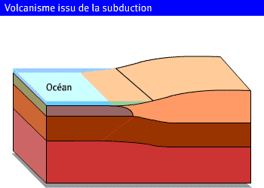
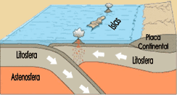
¿CÓMO SE FORMAN LOS VOLCANES?
Existen diferentes ambientes geológicos donde se genera volcanismo.
Límite convergente
Continental - oceánico
Oceánica - oceánica
Cuando chocan la placa oceánica (más densa) se hunde bajo la placa continental (menos densa). Ej.: cordillera de los Andes
Subduce la placa más densa, la más antigua, bajo la otra con un ángulo pronunciado y mayor velocidad, originando una fosa.
Origina magmas que ascienden y salen a la superficie por grietas, formando islas volcánicas agrupadas en forma de arco. Ej. Japón.
Programa anual física 2024

Slide 19
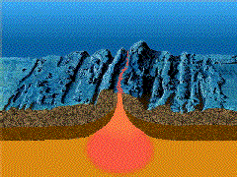
¿CÓMO SE FORMAN LOS VOLCANES?
Existen diferentes ambientes geológicos donde se genera volcanismo.
Límite divergente
Los bordes divergentes o constructivos son dos placas que se separan. Entre ambos bordes se forman grietas, a través de las cuales suele salir material fundido del manto, que solidifica en el exterior, rellena el hueco y forma una nueva litosfera.
Este tipo de fronteras dan origen a la formación de dorsales oceánicas y volcanes submarinos.
Programa anual física 2024

Slide 20
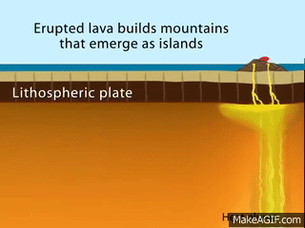
¿CÓMO SE FORMAN LOS VOLCANES?
Existen diferentes ambientes geológicos donde se genera volcanismo.
Hotspots
Al interior de las placas los hotspots alimentados por magma de origen profundo generan cadenas de islas oceánicas. En estas zonas la corteza es delgada y permite el ascenso del manto Ejemplo el archipiélago de Juan Fernández, Hawái, Isla de pascua, etc.
Programa anual física 2024

Slide 21
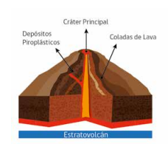
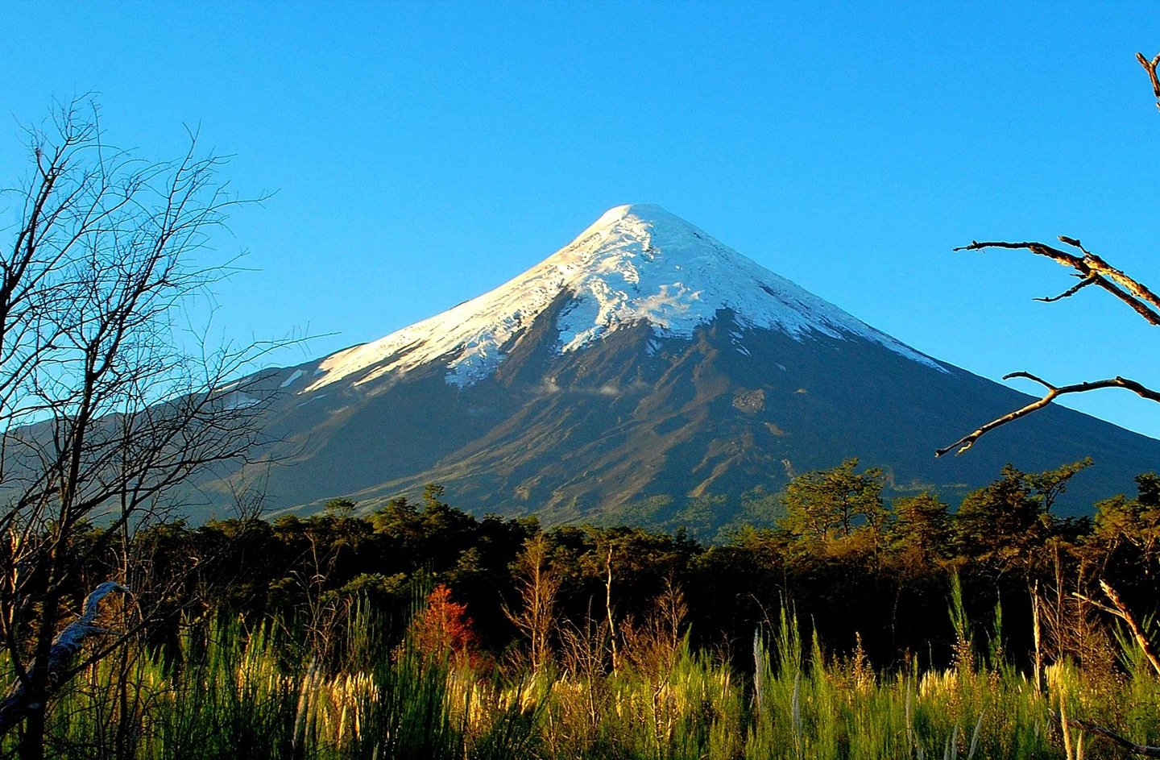
TIPOS DE VOLCANES
En base a la morfología de los volcanes, estos se pueden clasificar en:
Es un edificio volcánico, formado por una alternancia de lavas y depósitos piroclásticos emitidas durante erupciones sucesivas. Alcanzan alturas entre 1 a 3 km sobre la base, volúmenes de 10 a 100 km3
Estratovolcán
Volcán Llaima, Región de la Araucanía, con 400 km3 y 2400 m de altura.
Programa anual física 2024

Slide 22
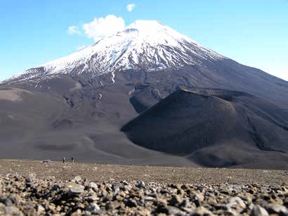
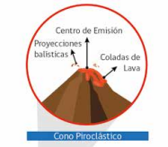
TIPOS DE VOLCANES
Es un tipo de volcán generado en un solo evento eruptivo, cuya formación puede durar horas o incluso años. Forman grupos o campos volcánicos o bien aparecen aislados.
Cono de piroclastos
Cono Navidad (volcán Lonquimay)
Programa anual física 2024

Slide 23
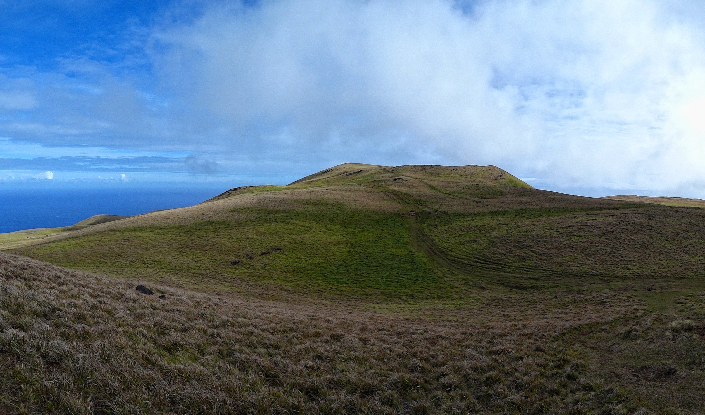
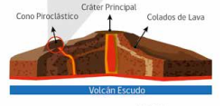
TIPOS DE VOLCANES
Son formaciones generadas por numerosas erupciones de flujos de lava de baja viscosidad intercaladas con escasas capas piroclásticas. Estos edificios pueden sobrepasar los 5 km y emitir más de 10.000 km3 de material durante su período de actividad.
Volcán Escudo
Volcán Terevaka, Isla de Pascua
Programa anual física 2024

Slide 24
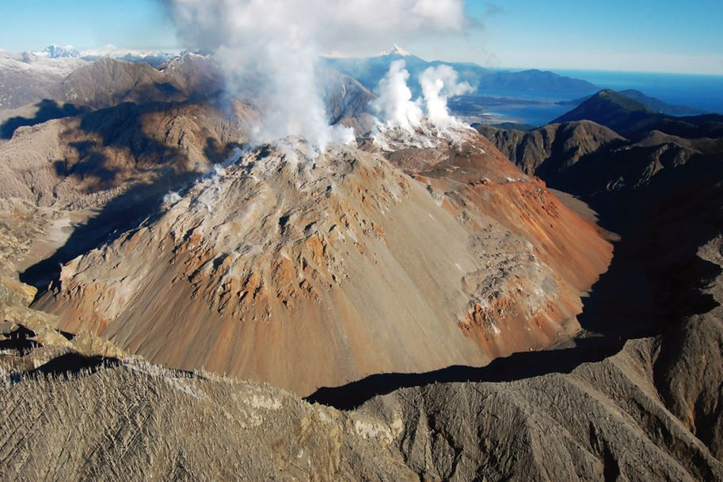
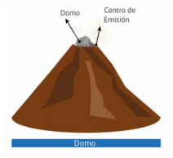
TIPOS DE VOLCANES
Se forma por la emisión de un magma muy viscoso, sufriendo colapsos parciales, dando origen a flujos piroclásticos.
Volcán domo
Volcán Chaitén
Programa anual física 2024

Slide 25
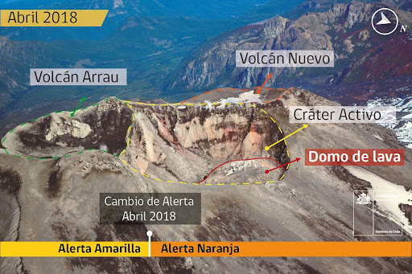
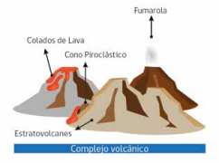
TIPOS DE VOLCANES
Corresponde a un conjunto de centro eruptivos especialmente relacionados. Incluye variados estilos eruptivos y prolongados períodos de actividad.
Complejo volcánico
Complejo volcánico Nevados de Chillán
Programa anual física 2024

Slide 26
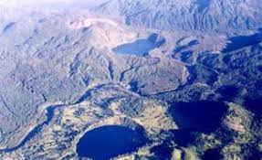
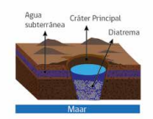
TIPOS DE VOLCANES
Se forman por la interacción entre el magma y el agua subterránea, originando erupciones explosivas. Presentan cráteres anchos y bajos con pendientes suaves.
Maar
Maares Carrán
Programa anual física 2024

Slide 27
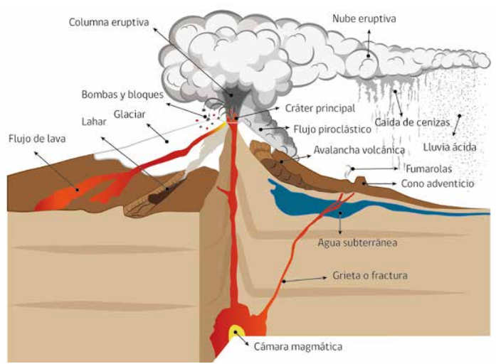
PRODUCTOS VOLCÁNICOS
Los volcanes durante los procesos eruptivos expulsan a la superficie de la tierra diversos tipos de producto.
Programa anual física 2024

Slide 28
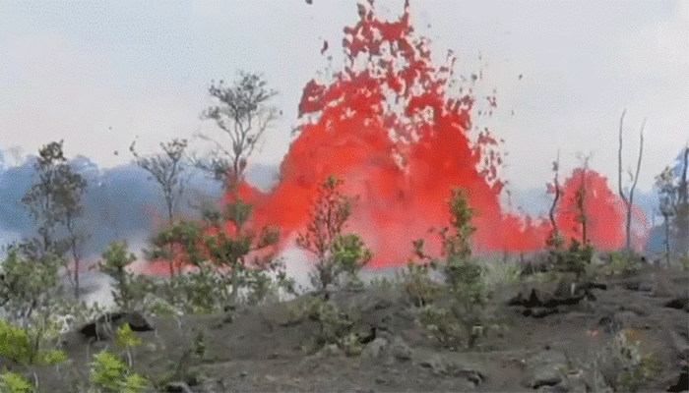
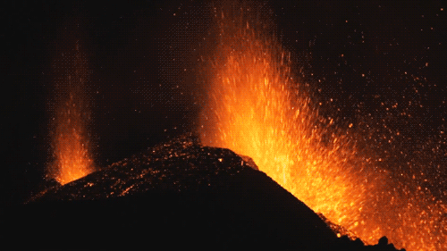
TIPOS DE ERUPCIONES
Los tipos de erupciones volcánicas se clasifican según la explosividad y la altura de la columna eruptiva. Se distinguen 4 tipos principales de erupciones:
Hawaianas: magma muy poco viscoso y alta tasa de emisión.
Estromboliana: nivel explosivo moderado, se caracteriza por explosiones que se repiten cada 10 min., y que van proyectando bombas y cenizas en los alrededores del cráter.
Programa anual física 2024

Slide 29
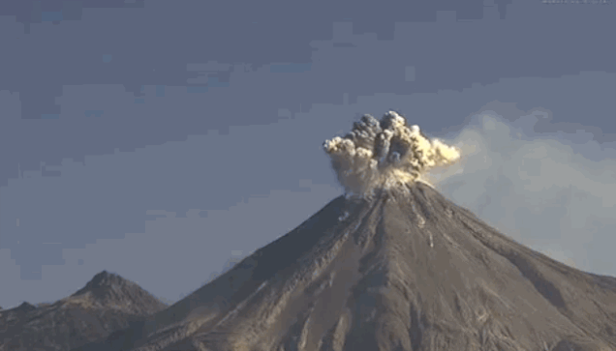
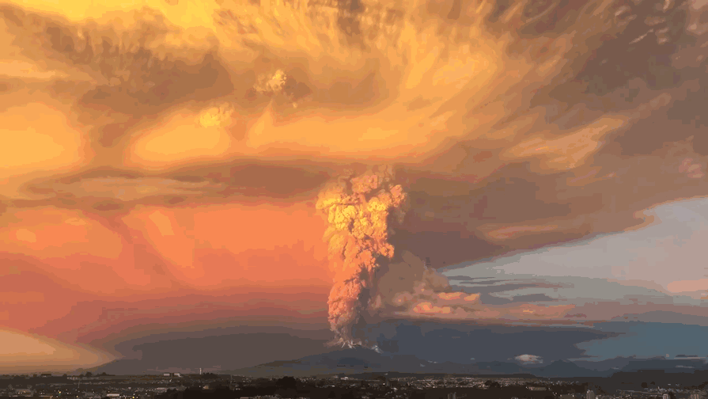
TIPOS DE ERUPCIONES
Los tipos de erupciones volcánicas se clasifican según la explosividad y la altura de la columna eruptiva. Se distinguen 4 tipos principales de erupciones:
Vulcaniana: erupciones explosivas de corta duración (segundos a minutos). Generan columnas eruptivas de hasta 10 km de altura. Generación de bloques y bombas.
Pliniana: alta explosividad y magnitud, caracterizada por magmas de alta viscosidad y alto contenido gaseoso.
Programa anual física 2024

Slide 30

Te invito a ingresar al siguiente link y contestar la trivia de resumen para reforzar lo aprendido en clases
https://forms.gle/nzoVRRGXFgRAHJ2x8
Programa anual física 2024

